Slide 1

BROFORCE
2015180018 게임공학과 배지수

Slide 2


CONTENTS
1. 게임 소개
2. 개발 진척도
3. 깃 커밋 통계
4. 후기

Slide 3
1. 게임 소개
한자카드
횡스크롤
횡스크롤
화면이 좌우로 움직이는 방식의 액션 게임
런 앤 건
원거리 무기를 이용해 적을
쓰러트리는 슈팅 게임
미니게임
승급시험
런 앤 건
픽셀
그래픽
픽셀 그래픽
픽셀을 의도적으로 화면에 드러낸
레트로풍 게임

Slide 4
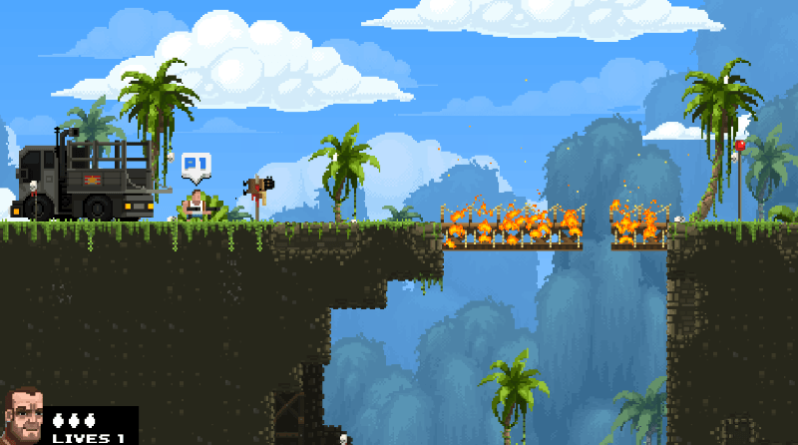
1. 게임 소개
게임 플레이 방향
캐릭터의 이동에 따라 게임 화면이 이동
플레이어 정보 (캐릭터 생명수)
맵은 타일로 구성

Slide 5
2. 개발 진척도
내용 | 최소 범위 | 추가 범위
게임 컨트롤 | 키보드 단축키로 플레이어 이동
게임 기능 | 총, 수류탄 공격, 사다리 타기, 벽 타기, 체크 포인트 | 시간 체크, 점수화, 랭킹 시스템, 카메라 쉐이킹
맵 | 스테이지 2개(Level 1, Level 2) | 보스 스테이지 1개,
게임 난이도 | 난이도 증가시 몬스터 체력, 공격력 증가 | 보스 패턴
사운드 | 스테이지의 배경음, 플레이어 공격 효과음, 몬스터 타격 효과음 | 플레이어 이동 종류에 따른 효과음
애니메이션 | 플레이어의 이동, 공격, 이펙트 몬스터의 이동, 공격, 이펙트 폭발 이펙트 트럭, 헬리콥터 이동 | 게임 진행 말풍선 수류탄 투하

Slide 6
3. 개발 상황
1주 | 계획 | 리소스 수집, 수정, 제작 프레임워크 작업
 | 결과(100%) | 개발에 필요한 이미지 리소스 편집 완료, 사운드 수집 완료, 게임 프레임워크 완성
2주 | 계획 | 스테이지 구성 스테이지 타일 깔기
 | 결과(100%) | 스테이지 구성 및 타일맵 완성, 스크롤링 완성
3주 | 계획 | 브로 이동 및 이펙트 구현 (이동, 점프, 사다리, 벽 타기) 브로 공격 및 이펙트 구현 (총, 수류탄) 브로 충돌처리 구현
4주 | 결과(80%) | 브로 이동 및 이펙트(달리기, 점프, 사다리 완료), 브로 공격 및 이펙트(총 완료) 브로 충돌처리 완료
5주 | 계획 | 1. 몬스터1 패턴 구현 2. 몬스터 피격시 파티클 3. 몬스터 충돌처리 구현
 | 결과

Slide 7
3. 개발 상황
6주 | 계획 | 체크 포인트 타일 파티클 헬기, 트럭 이동 구현 오브젝트 파티클
 | 결과
7주 | 계획 | 1. 게임 성공, 실패 조건 2. 노말, 하드 버전 3. 스테이지 추가 4. 랭킹 시스템 5. 시간 체크 6. 점수화
 | 결과(15%) | 시간 측정 완료
8주 | 계획 | 1. 메뉴 구성 2. 사운드 3. 게임 시작&종료 처리 4. UI 구성 5. 카메라 쉐이킹
 | 결과(80%) | 메뉴 구성 완료, 배경, 효과 사운드 완료, 게임 시작, 종료 처리, UI 완료
9주 | 계획 | 1. 버그 수정 2. 밸런스 수정 3. 최종 점검 및 릴리즈
 | 결과

Slide 8
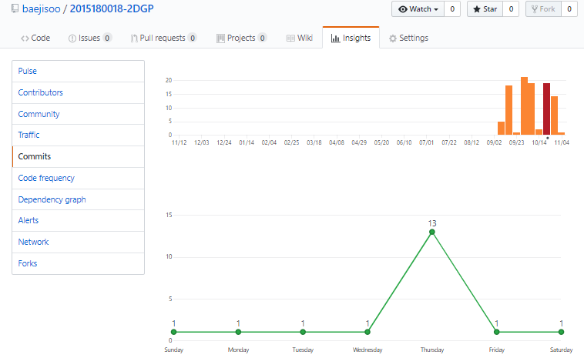
4. Github Commits
https://github.com/baejisoo/2015180018-2DGP/graphs/commit-activity

Slide 9
THANK YOU

